Slide 1
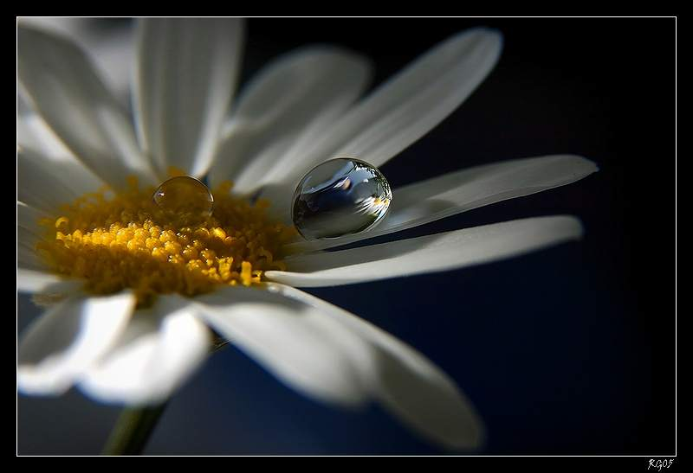
Un día, cuando era estudiante de secundaria, vi a un compañero de mi clase caminando de regreso a su casa. Se llamaba Kyle. Iba cargando todos sus libros y pensé: "¿Por que se estará llevando a su casa todos los libros el viernes? Debe ser un “empollón". Yo ya tenía planes para todo el fin de semana.
Fiestas y un partido de fútbol con mis amigos el sábado por la tarde, así que me encogí de hombros y seguí mi camino.
Mientras caminaba, vi a un montón de chicos corriendo hacia él. Cuando lo alcanzaron le tiraron todos sus libros y le hicieron una zancadilla que lo tiró al suelo.

Slide 2
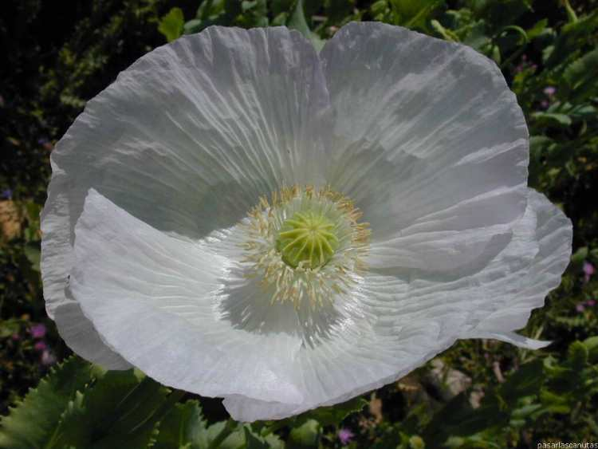
Vi que sus gafas volaron y cayeron al suelo como a tres metros de él. Miró hacia arriba y pude ver una tremenda tristeza en sus ojos. Mi corazón se estremeció, así que corrí hacia él mientras gateaba buscando sus gafas. Vi lágrimas en sus ojos.
Le acerqué a sus manos sus gafas y le dije, "esos chicos son unos tarados, no deberían hacer esto". Me miró y me dijo:
"¡gracias!". Había una gran sonrisa en su cara; una de esas sonrisas que mostraban verdadera gratitud.
Le ayudé con sus libros. Vivía cerca de mi casa. Le pregunté por qué no lo había visto antes y me contó que se acababa de cambiar de una escuela privada. Yo nunca había conocido a alguien que fuera a una escuela privada.

Slide 3
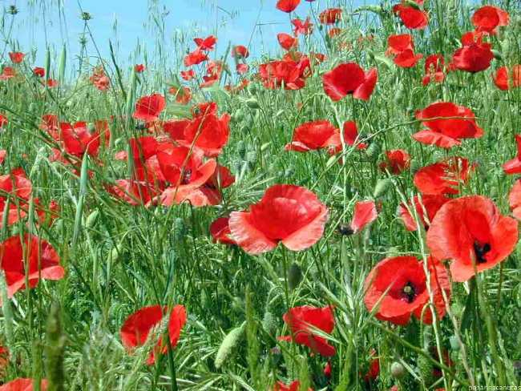
Caminamos hasta casa. Le ayudé con sus libros; parecía un buen chico. Le pregunté si quería jugar al fútbol el sábado conmigo y mis amigos, y aceptó. Estuvimos juntos todo el fin de semana. Mientras más conocía a Kyle, mejor nos caía, tanto a mí como a mis amigos. Llegó el lunes por la mañana y ahí estaba Kyle con aquella enorme pila de libros de nuevo. Me paré y le dije:
"Hola, vas a sacar buenos músculos si cargas todos esos libros todos los días". Se rió y me dio la mitad para que le ayudara.

Slide 4
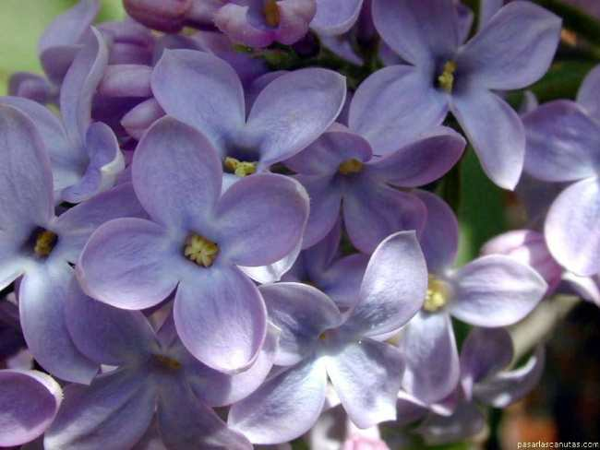
Durante los siguientes cuatro años nos convertimos en los mejores amigos. Cuando ya estábamos por terminar la secundaria, Kyle decidió ir a la Universidad de Georgetown y yo a la de Duke. Sabía que siempre seríamos amigos, que la distancia no sería un problema. Él estudiaría medicina y yo administración, con una beca de fútbol.
Llegó el gran día de la Graduación. Él preparó el discurso.

Slide 5
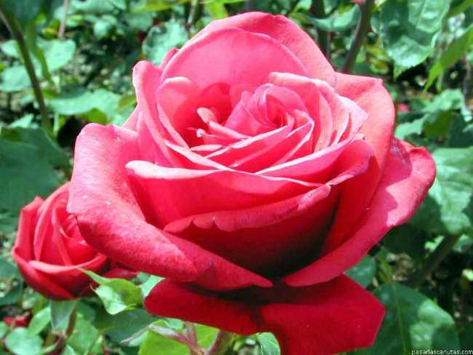
Yo estaba feliz de no ser el que tenía que hablar. Kyle se veía realmente bien. Era uno de esas personas que se había encontrado a sí mismo durante la secundaria, había mejorado en todos los aspectos, se veía bien con sus gafas. Tenía más citas con chicas que yo y todas lo adoraban. ¡Caramba! Algunas veces hasta me sentía celoso... Hoy era uno de esos días. Pude ver que él estaba nervioso por el discurso, así que le di una palmadita en la espalda y le dije:

Slide 6
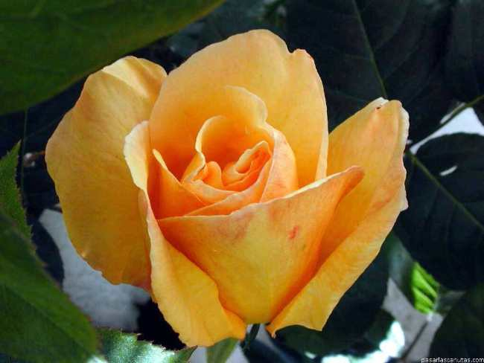
"Vas a estar genial, amigo". Me miró con una de esas miradas (realmente de agradecimiento) y me sonrió:
"Gracias", me dijo.
Limpió su garganta y comenzó su discurso:

Slide 7
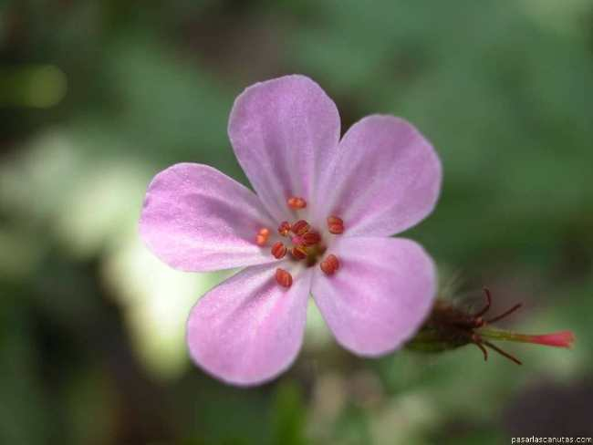
"La Graduación es un buen momento para dar gracias a todos aquéllos que nos han ayudado a través de estos años difíciles: tus padres, tus maestros, tus hermanos, quizá algún entrenador... pero principalmente a tus amigos. Yo estoy aquí para decirles que ser amigo de alguien es el mejor regalo que podemos dar y recibir y, a este propósito, les voy a contar una historia".

Slide 8
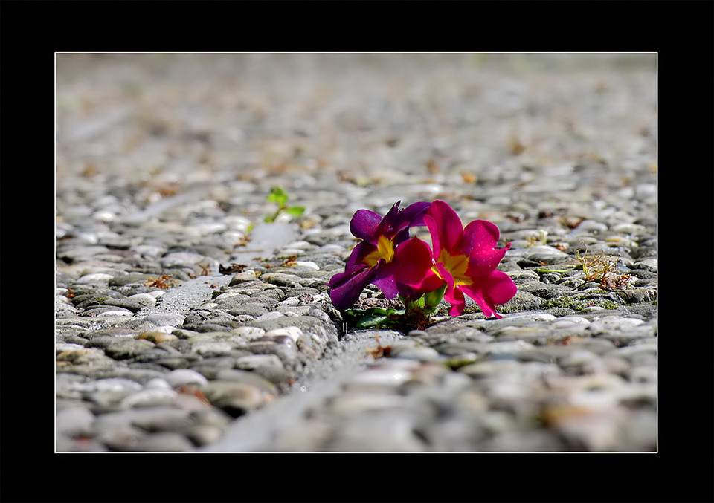
Yo miraba a mi amigo incrédulo cuando comenzó a contar la historia del primer día que nos conocimos. Aquel fin de semana él tenía planeado suicidarse. Habló de cómo limpió su armario y por qué llevaba todos sus libros con él: para que su madre no tuviera que ir después a recogerlos a la escuela. Me miraba fijamente y me sonreía.
"Afortunadamente fui salvado. Mi amigo me salvó de hacer algo irremediable".

Slide 9

Yo escuchaba con asombro como este apuesto y popular chico contaba a todos ese momento de debilidad. Sus padres también me miraban y me sonreían con esa misma sonrisa de gratitud. En ese momento me di cuenta de lo profundo de sus palabras:
"Nunca subestimes el poder de tus acciones: con un pequeño gesto, puedes cambiar la vida de otra persona, para bien o para mal. Dios nos pone a cada uno frente a la vida de otros para impactarlos de alguna manera". Ahora tienes dos opciones:

Slide 10
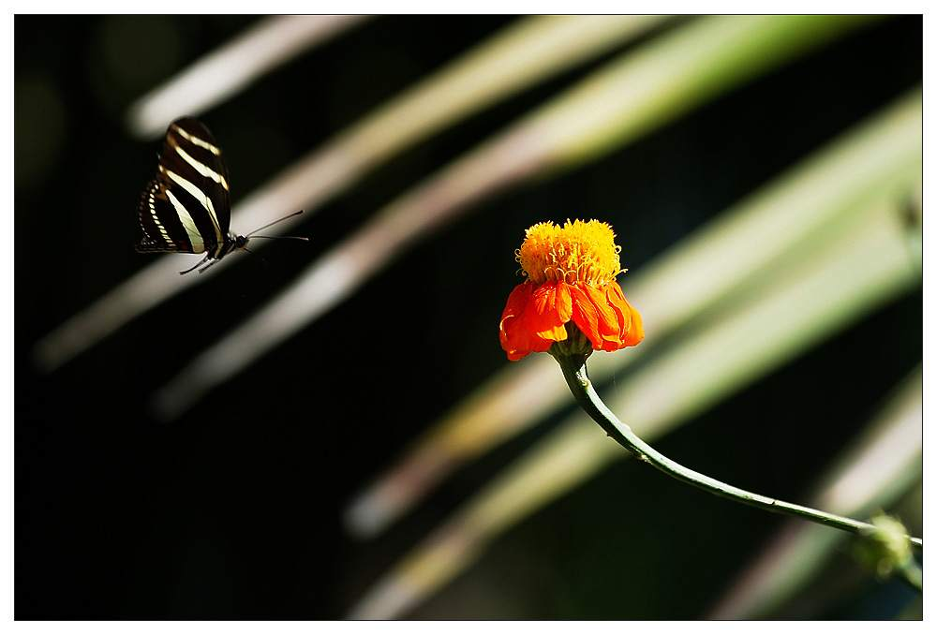
Enviar este mensaje a todos tus amigos, o borrarlo y actuar como si no hubiera tocado tu corazón. ¡Yo he escogido la primera!
"Los amigos son ángeles que nos llevan en sus brazos cuando nuestras alas tienen problemas para recordar como volar“
Si tienes tiempo, dedícale 2 minutos a tus amigos y envíales este e-mail, ellos se lo merecen.

Slide 11

No lo olvides nunca ...
Hay personas que se dedican a iluminar las vidas de otros con su alegría, y su cariño, y eso a veces vale mucho.
Mándalo a quien aprecies de verdad ...

